Slide 1
Смешанные числа

Slide 2
Привет, Саша. Да хочу.
Я очень люблю мандарины.
Паша, привет.
Хочешь мандарин?

Slide 3
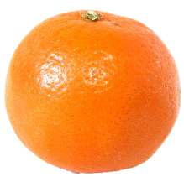
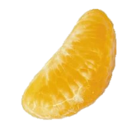
Давай почистим все мандарины, посчитаем, сколько всего долек, и поделим их на два.
Надо как-то эти мандарины разделить.

Slide 5
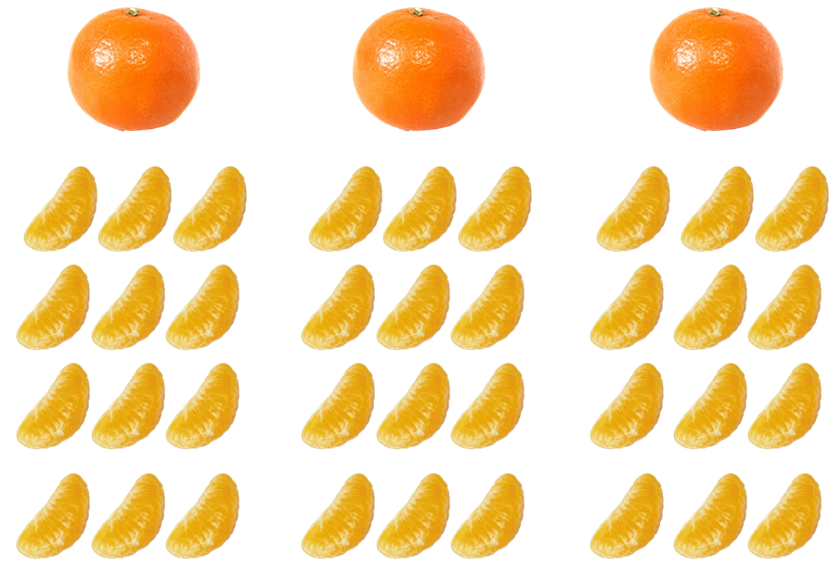
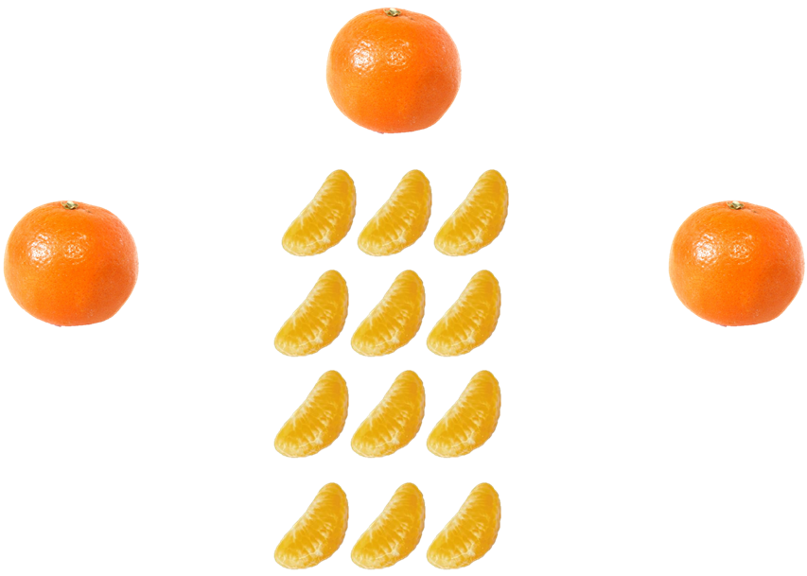
?
$$\frac{18}{12}$$
$$1+\frac{6}{12}$$

Slide 6
Успокойтесь, ребята.
Сейчас мы с вами во всём разберёмся.
Электроша, привет.
$$\frac{18}{12}$$
$$1+\frac{6}{12}$$

Slide 7
Устный счёт
$$+\frac{3}{21}$$
$$−\frac{8}{21}$$
$$+\frac{10}{21}$$
$$\frac{15}{21}$$
$$\frac{18}{21}$$
$$\frac{10}{21}$$
$$\frac{20}{21}$$
$$16$$
$$\frac{27}{49}$$
$$1$$
$$6$$
:
$$8$$
$$3$$
=
=
$$27$$
:
$$49$$
$$83$$
$$14$$
$$\frac{13}{7}$$
$$1$$
$$4$$
:
$$2$$
$$1$$
=
=
$$13$$
:
$$7$$
$$21$$

Slide 8
Какая это дробь?
Паша, ты помнишь, как называются такие дроби?
Числитель этой дроби больше знаменателя, значит, перед нами неправильная дробь.
$$\frac{18}{12}$$
$$=\frac{5}{12}+\frac{13}{12}$$
$$\frac{18}{12}=\frac{8}{12}+\frac{10}{12}$$
$$\frac{18}{12}=\frac{12}{12}+\frac{6}{12}$$

Slide 9
Какая это дробь?
Числитель меньше знаменателя, значит, это правильная дробь.
$$\frac{18}{12}=\frac{12}{12}+\frac{6}{12}$$
$$\frac{12}{12}$$
$$=1$$
$$\frac{18}{12}=1+\frac{6}{12}$$

Slide 10
Ой, так у нас же получилось то же самое, когда мы сначала взяли себе по целому мандарину, а потом оставшийся мандарин поделили пополам.
Конечно, Саша.
У вас и должно было так получиться.
$$\frac{18}{12}=1+\frac{6}{12}$$
$$1+\frac{6}{12}$$

Slide 11
У нас получилось, что неправильную дробь мы представили в виде суммы натурального числа и правильной дроби.
$$\frac{18}{12}=1+\frac{6}{12}$$

Slide 12
Чему равна дробь $\frac{72}{8}$?
Паша, ты можешь подсчитать?
Опять получилась сумма натурального числа и правильной дроби.
Любую неправильную дробь можно представить в виде такой суммы?
$$\frac{76}{8}$$
$$=\frac{72}{8}+\frac{4}{8}$$
$$\frac{72}{8}=9$$
$$\frac{76}{8}=9+\frac{4}{8}$$

Slide 13
Правило
Любую неправильную дробь, у которой числитель не делится нацело на знаменатель, можно представить в виде суммы натурального числа и правильной дроби.
Если же числитель делится нацело на знаменатель, то такая дробь равна просто натуральному числу.
$$\frac{9}{3}$$
$$=3$$

Slide 14
$$\frac{18}{12}=1+\frac{6}{12}$$
$$=1\frac{6}{12}$$
(одна целая шесть двенадцатых)
$$\frac{76}{8}=9+\frac{4}{8}$$
$$=9\frac{4}{8}$$
(девять целых четыре восьмых)

Slide 15
Смешанные числа —
числа вида $1\frac{6}{12}$, $9\frac{4}{8}$.

Slide 16
Да, Саша, ты прав.
У каждого компонента смешанной дроби есть своё название.
Смешали натуральные числа и дробные, вот и получились смешанные числа.
$$1\frac{6}{12}$$
Целая часть
Дробная часть

Slide 17
Правило
Дробная часть смешанного числа – это обязательно правильная дробь.
$$7\frac{11}{9}$$
– несмешанное число.
$$\frac{11}{9}$$
– неправильная дробь.

Slide 18
Хорошо.
Всё понятно, Электроша. А дай нам задание, чтобы проверить, как мы поняли что такое смешанные числа.

Slide 19
Задание № 1
Среди предложенных чисел укажите смешанные:
$$5\frac{1}{7};3;\frac{1}{5};2\frac{7}{3}.$$
$$5\frac{1}{7}$$
$$; \frac{1}{5}$$
$$;2\frac{7}{3}.$$
$$3$$
Решение:
$$.$$
Смешанные числа:
Несмешанные числа:

Slide 20
Сейчас мы с вами научимся переводить неправильную дробь в смешанное число.
То есть разберём то, как правильно выделять или, другими словами, находить целую и дробную части числа.
$$\frac{27}{5}$$

Slide 21
Это неправильная дробь, и $27$без остатка на $5$ не делится.
То есть мы точно можем представить эту дробь в виде суммы натурального числа и правильной дроби.
$$\frac{27}{5}$$
$$= \frac{}{}$$
$$5$$
$$5$$
$$2$$
$$27=5⋅5+2$$
Неполное частное
Остаток

Slide 22
Ну как, мальчики, вы всё поняли?
Вроде бы, да.
Но давай решим какое-нибудь задание, чтобы нам стало ещё яснее.

Slide 23
Задание № 2
Переведите неправильные дроби в смешанные числа:
$$а) \frac{17}{3};б) \frac{16}{9}.$$
Да, Саша.
Ты всё правильно понял. Продолжай.
Решение:
Я правильно понял, Электроша?
$$а) \frac{17}{3}$$
$$= \frac{}{};$$
$$б) \frac{16}{9}$$
$$= \frac{}{}.$$
$$3$$
$$9$$
$$5$$
$$2$$
$$1$$
$$7$$
$$17=5⋅3+2;$$
$$16=1⋅9+7.$$
$$а) 5\frac{2}{3};$$
$$б) 1\frac{7}{9}.$$
Ответ:

Slide 24
Правило
Для того, чтобы неправильную дробь, у которой числитель не делится нацело на знаменатель, преобразовать в смешанное число, надо числитель разделить на знаменатель.
Полученное неполное частное записывается как целая часть смешанного числа, а остаток – как числитель дробной части смешанного числа.
Знаменатель дробной части будет равен знаменателю неправильной дроби.
$$\frac{a}{b}$$
$$=c\frac{e}{b}$$
$$a=c⋅b+e$$

Slide 25
Правило
Любую неправильную дробь, у которой числитель не делится нацело на знаменатель, можно представить в виде суммы натурального числа и правильной дроби.
Любую неправильную дробь, у которой числитель не делится нацело на знаменатель, можно представить в виде смешанного числа.

Slide 26
Ну что, вам стало понятно, что такое смешанные числа и как неправильные дроби в них переводить?
Да, это понятно.
Но вот интересно, а смешанное число можно перевести в неправильную дробь?
$$3\frac{7}{9}$$
$$=3+\frac{7}{9}$$

Slide 27
Мы помним, что любое натуральное число можно представить в виде дроби с любым знаменателем.
$$3\frac{7}{9}$$
$$=3+\frac{7}{9}$$
$$=\frac{27}{9}+\frac{7}{9}$$
$$=\frac{27+7}{9}$$
$$3\frac{7}{9}=\frac{34}{9}$$

Slide 28
Задание № 3
Переведите смешанное число в неправильную дробь:
$$2\frac{7}{8}.$$
Решение:
$$2\frac{7}{8}$$
$$=2+\frac{7}{8}$$
$$=\frac{16}{8}+\frac{7}{8}$$
$$=\frac{16+7}{8}$$
$$=\frac{23}{8}.$$
$$\frac{23}{8}.$$
Ответ:

Slide 29
Есть правило, которое помогает упростить перевод смешанного числа в неправильную дробь.

Slide 30
Правило
Для того, чтобы преобразовать смешанное число в неправильную дробь, надо целую часть числа умножить на знаменатель дробной части.
К полученному произведению надо добавить числитель дробной части.
Эту сумму записать как числитель неправильной дроби, а в её знаменатель записать знаменатель дробной части смешанного числа.
$$a\frac{b}{c}$$
$$=\frac{a⋅c+b}{c}$$

Slide 31
Вернёмся к нашим примерам и попробуем перевести смешанное число в дробь по этому правилу.
$$7$$
$$⋅$$
$$3\frac{7}{9}$$
$$+$$
$$=\frac{34}{9}$$
$$3$$
$$=\frac{ }{}$$
$$9$$
$$9$$
$$7$$
$$⋅$$
$$+$$
$$2\frac{7}{8}$$
$$=\frac{23}{8}$$
$$2$$
$$=\frac{ }{}$$
$$8$$
$$8$$

Slide 32
Задание № 4
Преобразуйте смешанные числа в дроби, а неправильные дроби – в смешанные числа:
$$а) \frac{12}{7};б) 3\frac{5}{6};в) \frac{5}{2};г) 4\frac{8}{11}.$$
Решение:
$$а) \frac{12}{7}$$
$$=1\frac{5}{7};$$
$$12=1⋅7+5;$$
$$б) 3\frac{5}{6}$$
$$=\frac{3⋅6+5}{6}$$
$$=\frac{23}{6};$$
$$а) 1\frac{5}{7};$$
$$б) \frac{23}{6};$$
Ответ:

Slide 33
Задание № 4
Преобразуйте смешанные числа в дроби, а неправильные дроби – в смешанные числа:
$$а) \frac{12}{7};б) 3\frac{5}{6};в) \frac{5}{2};г) 4\frac{8}{11}.$$
Решение:
$$а) \frac{12}{7}$$
$$=1\frac{5}{7};$$
$$в) \frac{5}{2}$$
$$=2\frac{1}{2};$$
$$12=1⋅7+5;$$
$$5=2⋅2+1;$$
$$б) 3\frac{5}{6}$$
$$=\frac{3⋅6+5}{6}$$
$$=\frac{23}{6};$$
$$г) 4\frac{8}{11}$$
$$=\frac{4⋅11+8}{11}$$
$$=\frac{52}{11}.$$
$$а) 1\frac{5}{7};$$
$$б) \frac{23}{6};$$
$$в) 2\frac{1}{2};$$
$$г) \frac{52}{11}.$$
Ответ:

Slide 34
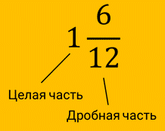
Итоги урока
Числа вида $1\frac{6}{12}, 9\frac{4}{8}$ называются смешанными числами.
Любую неправильную дробь, у которой числитель нацело не делится на знаменатель, можно представить в виде смешанного числа.
$$\frac{a}{b}$$
$$=c\frac{e}{b}$$
$$a\frac{b}{c}$$
$$=\frac{a⋅c+b}{c}$$
$$a=c⋅b+e$$

